Slide 1
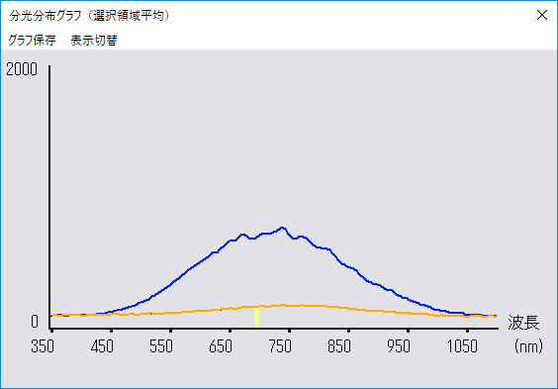
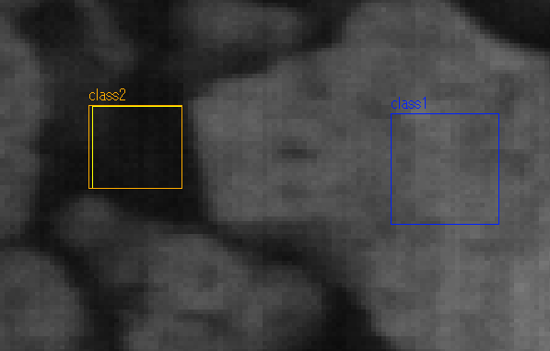
反射光強度
波長 [nm]
350
450
550
650
750
850
950
1050
土（青色）と影（黄色）の マルチスペクトル画像
土（青色）と影（黄色）の 分光反射率スペクトル

